Slide 1



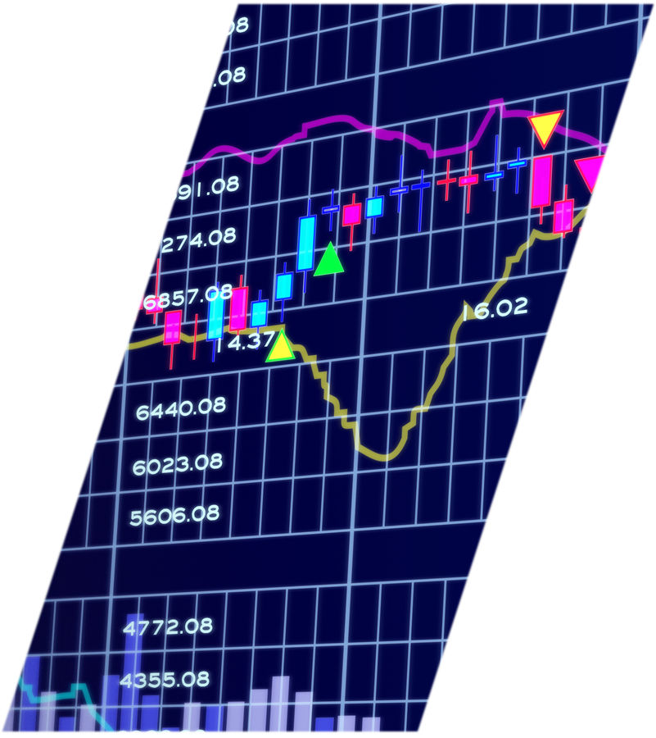

期货交易时间介绍
格 林 大 华
格 林 大 华
2020.8.19

Slide 2
1、合约命名规则
3、交易小节划分
5、临近交割月
2、竞价交易时间规则
4、出入金时间
6、节假日

Slide 3
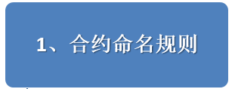

以股指期货1909合约为例：19就代表2019年，09是该品种的交割月份，合在一起就是股指期货2019年9月份进入交割的合约。
同理，股指期货1910：代表2019年10月进入交割月份的合约

Slide 4
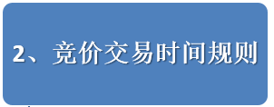
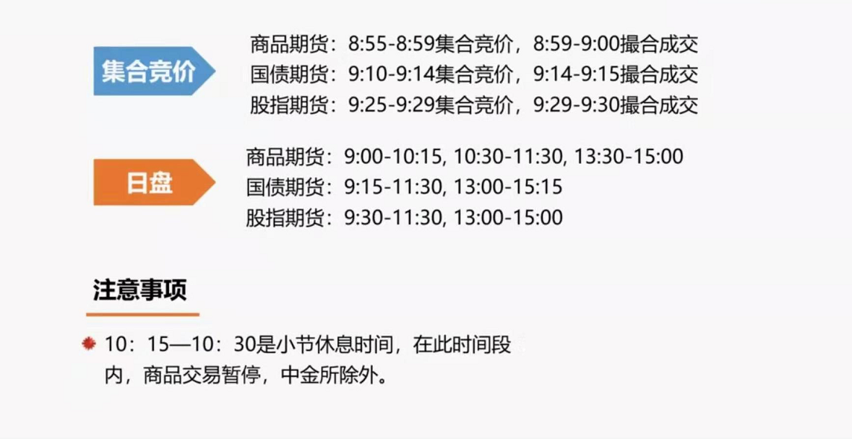

Slide 5
集合竞价： 20:55-20:59 撮合成交：20:59-21:00
连续交易：大商所 21:00-23:00 (17个期货品种+6个期权品种）
郑商所 21:00-23:00 (10个期货品种+6个期权品种）
上期所 21:00-23:00 (6个期货品种+1个期权品种）
螺纹、热卷、沥青、燃油、 纸浆 、橡胶、
21:00-次日01:00 (7个期货品种+3个期权品种）
铜、铝、铅、锌、镍、锡 、不锈钢
21:00-次日02:30 白银 黄金、黄金期权
能 源 21:00-次日02:30 原油、
21:00-23:00 20号胶、低硫燃油
中金所 无夜盘交易
夜盘应急报单电话：010-66219166、010-66218388
夜盘
注意事项： 若某品种参与夜盘交易，则不再参与次日白天集合竞价，
而是从9:00开始直接进入连续交易阶段。

Slide 6
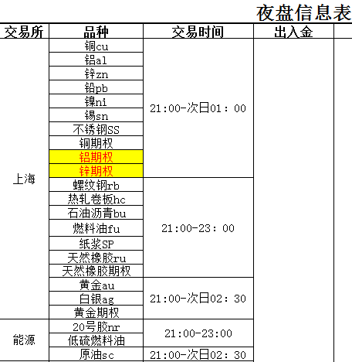

Slide 7
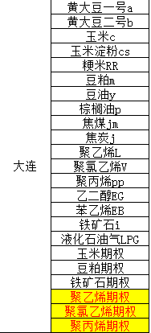
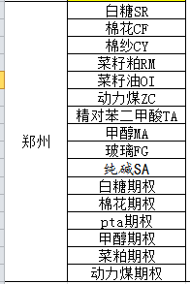


Slide 8
报撤单
集合竞价的前4分钟可以下单，可以撤单。
最后一分钟撮合成交时间内既不能下单，也不能撤单。
注意：对商品期货来说，交易小节休息时间（10:15—10:30）内不能下单，也不能撤单

Slide 9
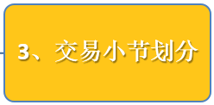
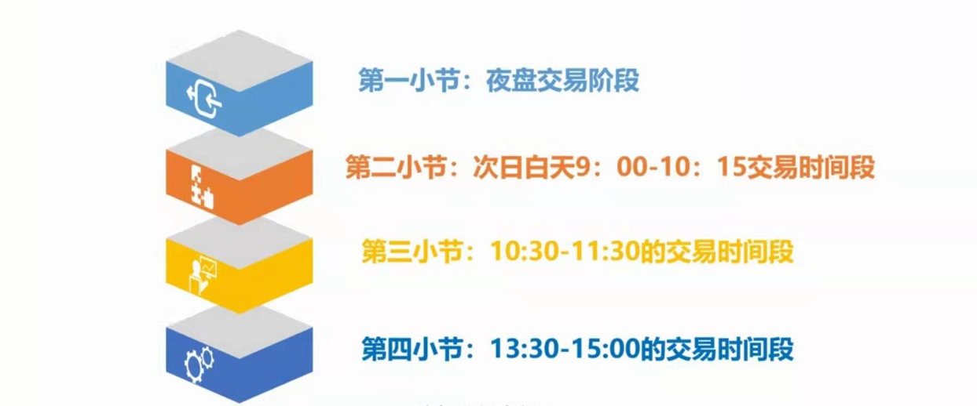
注意事项： 由于股指和国债没有夜盘，上午10：15-10:30也没有小节休息，因此股指
和国债期货全天只有两个交易小节，即上午为第一小节，下午为第二小节

Slide 10
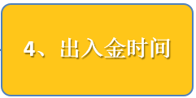
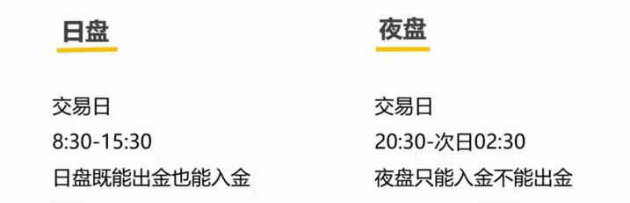

Slide 11
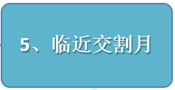
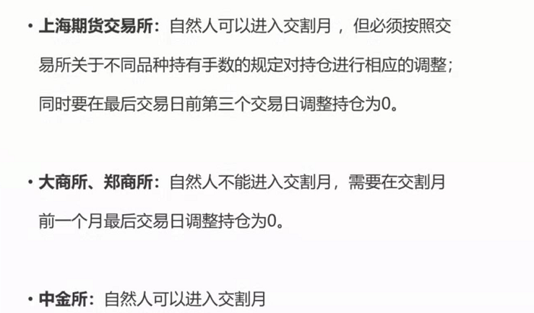
并可以持有到最后交易日

Slide 12
投机客户持仓临近交割月调整情况一览表
交易所 | 品种 | 调整为以下数量整数倍（手）
上海期货交易所 | 铜 | 5
 | 铝
 | 锌
 | 铅
 | 镍 | 6
 | 螺纹钢 | 30
 | 线材
 | 热轧卷板
 | 锡 | 2
 | 白银
 | 纸浆
 | 黄金 | 3
 | 天胶 | 1
 | 沥青
 | 燃油
注意事项：交割月前第一月的最后一个交易日收盘前，每个投机客户的持仓必须调整为以上手数的整倍数。进入交割月后，每个投机客户的持仓也必须是以上手数的整倍数，另外，新开仓、平仓也应当是以上手数的整倍数。

Slide 13
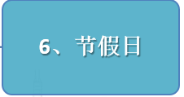
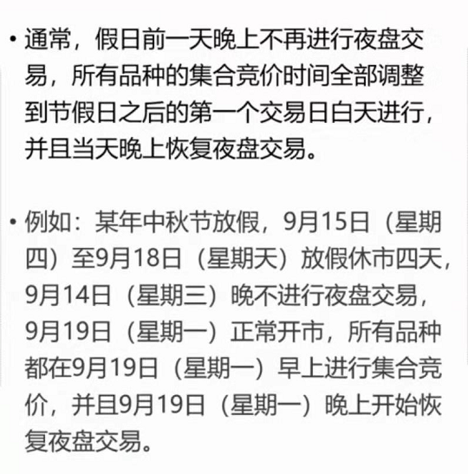

Slide 14
THANKS
感谢聆听！
期市有风险，入市须谨慎
本课程内容仅供参考，不作为入市依据

